Slide 1

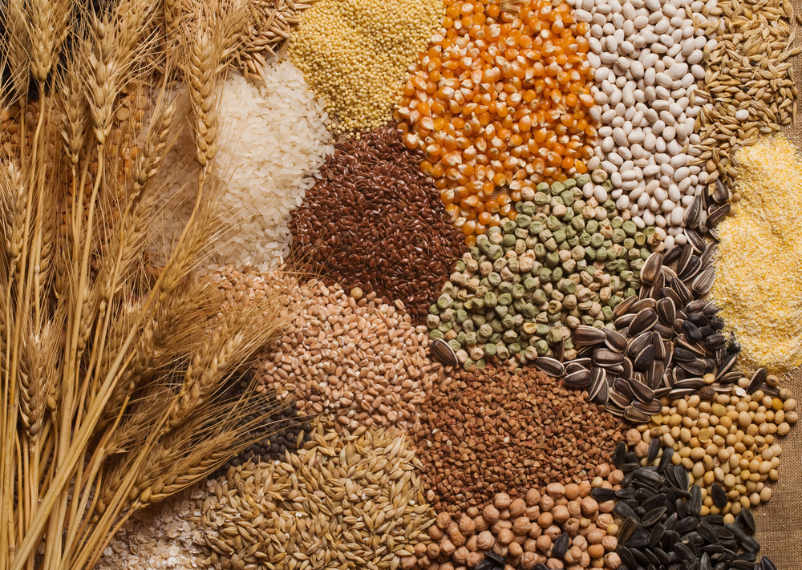
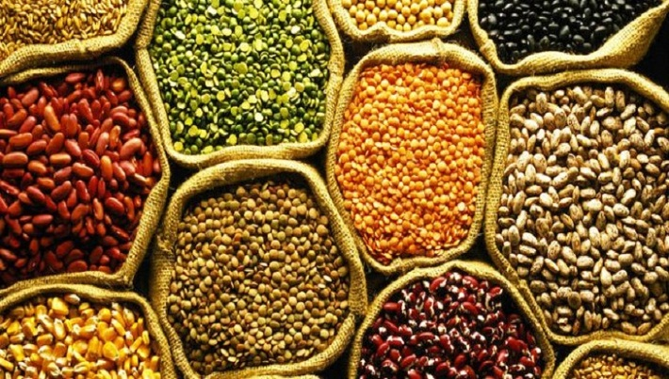
Tohumluk ve Teknolojisi
Dr. Erkan ÖZATA

Slide 2
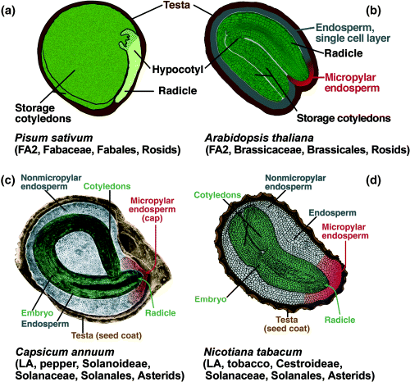
Ders içeriği
Tohumluk Fiziksel değeri
Tohumluk Biyolojik değeri
Tohumların elde edilmesi
Tohum Ekimi

Slide 3
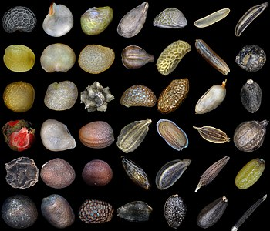
TOHUMLARDA ARANAN ÖZELLİKLER
Tohumluğun Fiziksel Değeri
Generatif üretimin ana materyali tohumdur. İyi bir tohum sağlam, besin maddelerince zengin, embriyosu tam gelişmiş, yüksek çimlenme yeteneğinde ve hastalıksız olmalıdır. Tohumda çimlenme gücünün yüksek olmasına veya tohumda çimlenme oranının düşük olmasına etki eden çeşitli iç ve dış faktörler vardır.

Slide 4
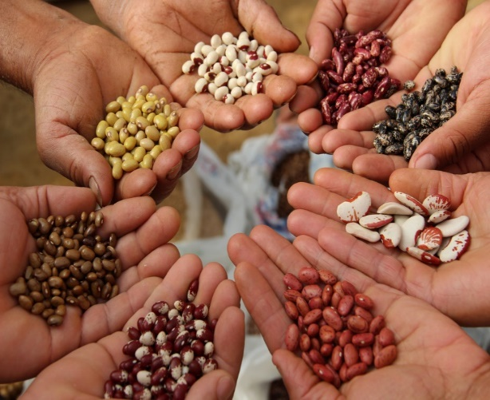
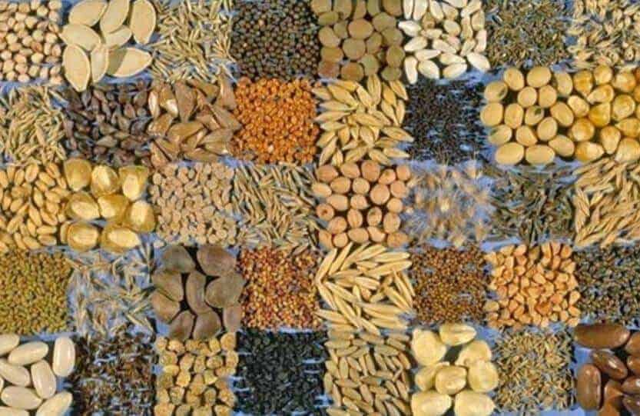
Tohumluğun safiyeti: Tohumluğun fiziksel değeri dendiğinde saflık derecesi (saf tohum miktarı) yani dane ağırlığı ile tohumluğun içinde bulunan canlı ve cansız yabancı madde miktarının birbirlerine oranları anlaşılır. İyi bir tohumluğun % 97’sinin saf tohum, en çok % 3’ünün yabancı madde olması istenir.
Tohumluğun ağırlık ve iriliği: Tohumluk; ağırlık ve irilik bakımından birbirinden farklı çok sayıda tohumdan oluşmaktadır. Ağırlık tohumun kalitesini belirlemesi bakımından önemlidir. Tohumlar iri daneli ve homojen büyüklükte olduğunda çimlenme ve gelişme hızlı bir şekilde olmaktadır. Bu da ekilen tohumların toprak tabakasını kolayca delmesine olanak sağlamaktadır.
c. Hektolitre Ağırlığı: Bu fiziksel özellik, 100 l’lik hacimdeki tohumluğun ağırlığını ifade etmektedir. Hektolitre ağırlığının tespiti; 1 litrelik hacme sahip bir kap içerisine tohumların homojen doldurulmalarını sağlayan özel bir alet ile yapılmaktadır. Hektolitre değerinin yüksekliği, tohumların özgül ağırlığına, iriliğine ve su içeriklerine bağlı bulunmaktadır.

Slide 5
c. Hektolitre Ağırlığı: Bu fiziksel özellik, 100 l’lik hacimdeki tohumluğun ağırlığını ifade etmektedir. Hektolitre değerinin yüksekliği, tohumların özgül ağırlığına, iriliğine ve su içeriklerine bağlı bulunmaktadır.
d. Renk, Koku ve Parlaklık:
Renk: Dane renkleri değişik olabilir ve çeşitlere göre değişir. Renk karakteri; tohumluğun son derece önemli bir kalite değeridir. Bu belirli renk, normal koşullarda özelliğini korumaktadır. Ancak kötü hava şartları rengi değiştirmektedir. Eskiyen tohumlarda renk koyulaşır.
Parlaklık: Tohumlar, hasat zamanındaki kötü hava şartlarıyla veya eskimeleri nedeniyle doğal renklerini kaybederken aynı zamanda doğal parlaklıklarını da yitirmektedirler.
Koku: Önemli bir fiziksel özelliktir. Pek çok tohumluk türe özgü özel bir kokuya sahip bulunmaktadır. Özellikle bu koku havuç, soğan ve kimyon gibi bitkilerde çok keskindir.
e. Su içeriği: Tohumun en önemli fiziksel özelliklerinden biridir. Yüksek oranda su içeren tohum; bakteri ve mantarların kolayca hücumuna uğramaktadır. Örneğin, tahıllarda % 10-15, yağlı tohumlarda % 8-10 arasında olmalıdır. Tahıl tohumlarında su kapsamı % 15-20 arasında olduğunda tohumluk, nemli hissini vermektedir. Su oranı % 20’den fazla olduğu durumlarda ise tohumların şiştiği çimlenmeye ve bozulmaya başladığı görülmektedir.

Slide 6
Tohumluğun Biyolojik Değeri
Tohumluğun biyolojik özellikleri denildiğinde tohumluğu oluşturan tohumların çimlenmesi ve sürmesi anlaşılmaktadır. Bu değer en uygun koşullarda tohumun normal bitki meydana getirme yeteneğini gösterir.
a. Çimlenme yeteneği: Tohumluk kalitesinin belirlenmesinde en güvenilir özellik tohumluğun çimlenme yeteneğidir. Bu nedenle çimlenme kontrolleri; bir tohumluk kontrol laboratuvarının en önemli işidir.
b. Tohumluğun çimlenme hızı ve gücü: Tohumluğun çimlenme hızı ve gücünün saptanması için 4 tekrar hâlinde 100’er tohum toprağa ekilerek; 3–4 gün sonra çimlenenler sayılır. 4 tekrarlamanın ortalaması % olarak çimlenme hızını verir. 7–8 gün sonra yapılan sayımların ortalaması ise % olarak çimlenme gücünü verir.
c. Tohumluğun sürme gücü ve hızı: Sürme hızı ve gücünün belirlenmesinde 4 tekrar hâlinde 100’er tohum toprağa ekilerek; 7–8 gün sonra yapılan sayımda toprak yüzüne çıkanlar belirlenir. 4 tekrarlamanın ortalaması % olarak sürme hızını verir. 12–14 gün sonra yapılan sayımların ortalaması ise % olarak sürme gücünü verir.
d. Tohumun tohumluk değeri: Tohumun tohumluk değeri, tohumluğun fiziksel ve biyolojik değerlerinin çarpımıdır.

Slide 7
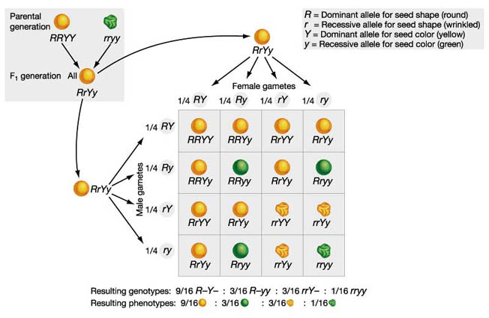
Tohumluğun Genetik Değeri
Tohum seçimi yapılırken amaca uygun ekim yapılacak olan bölgenin ürün desenine, iklim yapısına, bölgenin ekolojik şartlarına ve pazar durumuna mutlaka dikkat edilmeli ve önem verilmelidir. Tohumluğun gözle bakıldığı zaman görülmeyen ancak tohumluğu ektikten sonra yetişen üründe kendini gösteren özelliklere tohumluğun genetik değeri denir. Uygun bir çeşidin iyi bir tohumluğu ile üründe % 20–25 verim artışı sağlanabilir. Ekonomik açıdan en önemli genetik değerini dört grupta toplayabiliriz. Bunlar;
➢ Yüksek verim,
➢ Erkencilik,
➢ Kışa ve kurağa dayanıklılık,
➢ Hastalık ve zararlılara dayanıklılıktır.

Slide 8
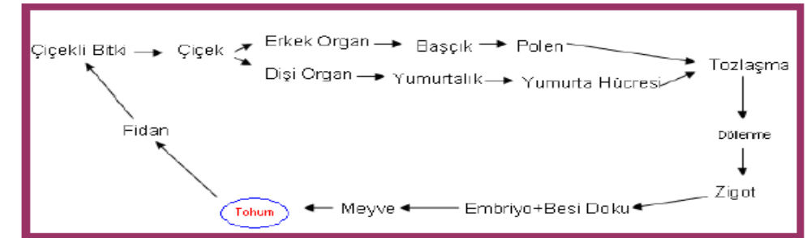
TOHUMLARIN ELDE EDİLMESİ
Tozlaşma: Erkek organlarda oluşan polenlerin su, hava ve diğer taşıyıcılar aracılığı ile stigmaya (dişicik tepesi) ulaşıp çimlenmesine tozlaşma denir.
Döllenme: Döllenme dişi ve erkek hücrelerinin her ikisi de tamamen olgunlaştığı zaman meydana gelir.

Slide 9
4.1. Tohumların Toplanması ve Hazırlanması
Tohumların çoğaltmada kullanılmasını etkileyen faktörlerden en önemlileri, tohumun toplanması ve hazırlanmasıdır. Tohumların toplanması için en uygun zaman, genelde akşam saatleri ve yağışlı olmayan günlerdir. Tohum elle veya çeşitli aletlerle toplanır. Burada önemli olan toplanma zamanının doğru olarak saptanmasıdır. Bunun için de bitkinin özelliklerinin iyi bilinmesi gerekir. Bazı zorunlu durumlarda tohum olgunlaşmadan kısa bir süre önce toplanıp olgunlaşmaya bırakılır. Çünkü bazı bitkilerde tohum olgunlaşmasından kısa bir süre önce tohum kapsülleri hemen açılır ve tohumlar dökülür.
4.2. Tohumların Sınıflandırılması
Tohum Kalitesi
Tohumlarda kalite, dış kalite ve iç kalite olmak üzere ikiye ayrılır.
Tohumun dış kalitesini; temizlik, bin dane ağırlığı, danelerin doluluğu, sınıflama, renk, parlaklık, koku gibi hemen görünebilen özellikler oluşturur.
Tohumların iç kalitesini; daha çok büyüme ve gelişme hareketleri, bitkinin yapısı, çiçek ve meyve oluşumu, çimlenme yeteneği, çimlenme hızı ve çimlenme gücü, sürme hızı ve gücü, verim, hastalıklara duyarlılık gibi tür ve cins özellikleri oluşturur.

Slide 10
Sertifikalı tohumluklar
Sertifikalı tohumluklar kendi içerisinde 4 sınıfa ayrılmaktadır. Bunlar:
Elit tohumluk: Yeni ıslah edilmiş veya öteden beri ıslah edilmiş olmakla birlikte usulüne göre safiyeti muhafaza ve devam ettirilen doğrudan doğruya ıslahçı tarafından kontrol edilen, orijinal tohumluğun başlangıcı ve diğer sınıf sertifikalı tohumlukların kaynağını teşkil eden tohumluktur.
Orijinal tohumluk: Elit tohumluktan veya kendisinden elde edilen, çeşidin safiyetini devam ettiren ve araştırma, ıslah ve deneme müesseselerinde veya bu müesseselerin kontrolü altında yetiştirilen, tohumluk kontrol ve sertifikasyon teşkilatı tarafından kontrol edilen tohumluktur.
Anaç tohumluk: Orijinal tohumluk veya kendisinden elde edilen çeşit safiyetini devam ettiren, tohumluk kontrol ve sertifikasyon teşkilatı tarafından kontrol edilen tohumluktur.
Sertifikalı tohumluk: Tescilli (bir çeşide ait kaynağı belli olan), tarla ve laboratuvar
kontrolleri sonucu belli sınırların ötesinde karışım olmadığı belirlenen genetik, fiziksel ve
biyolojik vasıfları yüksek çoğalma unsurları için kullanılan bir tohumluktur.

Slide 11
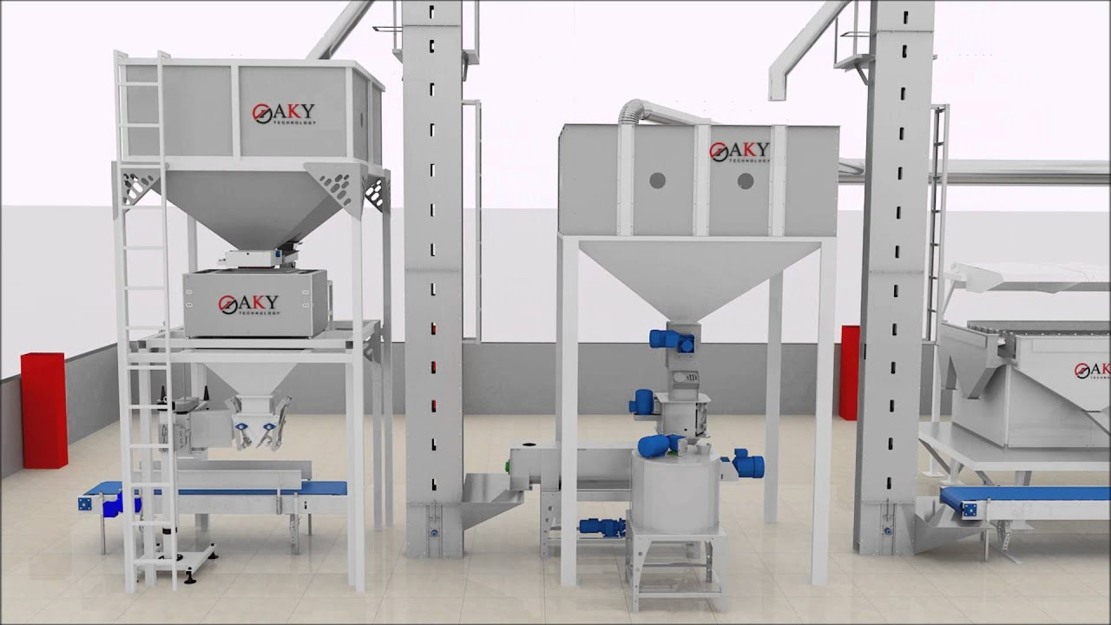
Tohumların Temizlenmesi, Ambalajlanması ve Muhafazası
Tohumluğun safiyet derecesinin % 100’e yakın olması istenen bir durumdur. Bunun için de ürün, mekanik temizleme ve sınıflandırma işlemlerine tabi tutulur. En son olarak tohumluğa ayrılan birinci sınıf daneler hastalıklara karşı ilaçlanır. Tohumluk olarak kullanılan materyalin sertifikalı tohumlar hariç mekanik olarak temizlenmesi ve temizleme esnasında özellikle hastalıklara karşı ilaçlanması gerekir.
Tohumun tam olgunluk zamanında çimlenme yeteneği ve canlılığı en yüksek seviyededir. Tohumda tam olgunluk zamanı aşıldığında tohum; yaşam yeteneğini bazı türlerde yavaş yavaş, bazılarında ise çok çabuk kaybeder.

Slide 12
5. TOHUM EKİMİ
5.1. Tohum Ekim Yöntemleri: Tohumlu bitkilerde genellikle iki tip ekim metodu uygulanır.
Elle Ekim (Serpme Ekim): Tohumun elle veya gübre serpme makineleri ile toprağa gelişigüzel saçılmasına denir. Bu metot sık ekilen yem bitkilerinin ekiminde veya makinelerin çalışmadığı dik yamaçlarda kullanılır. Serpme ekimde tohumlar, elle serpilerek veya sıralar hâlinde elle dökülerek tohum yatağına bırakılır.
Serpme ekimin tercih edilmesinin nedenleri:
Ekimin kolay ve çabuk yapılması
Ekim işleminin ucuz olması
• Tohum ekilecek parsellerin küçük olması
Ekim yapılacak arazinin engebeli olması
Serpme ekimin günümüzdeki kullanım yerleri:
• Sık ekilmesi gereken yem bitkileri
Yeşil gübre bitkileri
• Sıraya ekim makinesinin çalışamayacağı eğimli ve nemli araziler
Çim tohumu ekimi
Serpme ekimde helikopter veya uçak kullanılması (havadan ekim)
Serpme ekimin sakıncaları:
• Tohumlar tarla yüzeyine eşit düşmez. • Tohumlar aynı derinliğe ekilemez.
• Tohumlarda aynı oranda çimlenme sağlanamaz. • Tohumun gömülmesi için ikinci bir işlem gerekir.
• % 50’ye varan tohum israfı olur.

Slide 13
Makine ile Ekim (Sıraya Ekim):
Tohumlar düzgün sıralara ekilir. Sıra üzeri ve sıra arası dağılımları düzgündür. Bitkinin yetişme döneminde yapılacak bakım işleri (ilaçlama, gübreleme ve çapalama vb.) daha kolaydır. Diğer yandan hasatta ürün kaybının en aza indirilmesi bakımından makineli ekim genelde sıraya yapılır.
Sıraya ekimin faydaları:
Tohumların çıkışları aynı zamanda olur.
En uygun yaşama alanı sağlanır.
Sıraya ekildiği için çapa ve mücadele işleri makine ile kolayca yapılabilir.
Tohumlar aynı derinliğe ekilir.
Olgunlaşma zamanı aynı olur.
Fideler düzgün şekilde çıkış yapar.
Hastalıklarla ve zararlılarla mücadele kolay olur.
Tohumlar birbirine paralel sıralar hâlinde ekilir.
Ekimde % 50’ye varan tohum tasarrufu sağlanır.
Tohumlar sıra hâlinde; kesintisiz, küme veya tek tek gibi farklı şekillerde ekilir.
Tohumlar, eşit miktarda besin maddesi ve sudan faydalanacağı için gelişme aynı olur.
Ürün miktarında artış olur.
Hasat işlemleri kolay ve rahat olur.

Slide 14
Tohum Ekim Zamanı:
Birim alanda elde edilen ürünün az veya çok olmasında ve kalitesi üzerinde ekim zamanın etkisi büyüktür. Tohum ekim zamanı tayin edilirken;
Ekilecek olan tohum veya meyvenin olgunlaşma zamanına,
Bitkinin yetişme süresi ve periyoduna,
Bölgenin yağış miktarı ve rejimine,
Ekolojik şartlara
Ekilecek olan bitkinin çimlenme sıcaklığına,
Bitkinin gelişme dönemindeki sıcaklık isteklerine,
Hasat zamanına,
Ekilecek olan bitkinin biyolojisine,
Çim yatağındaki toprak sıcaklığı ve toprak nemine mutlaka dikkat edilmelidir.

Slide 15
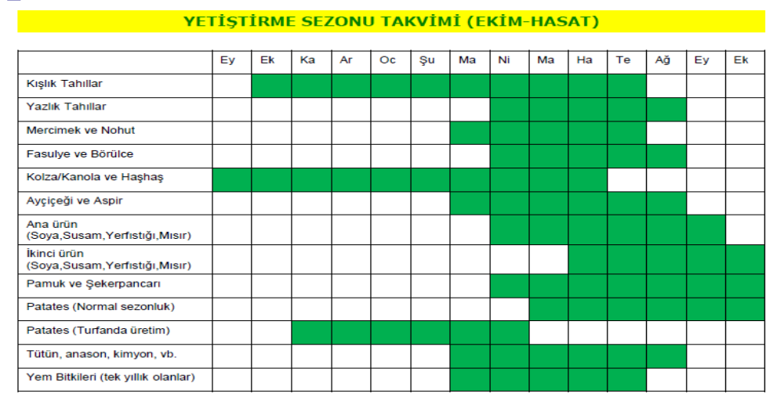

Slide 16
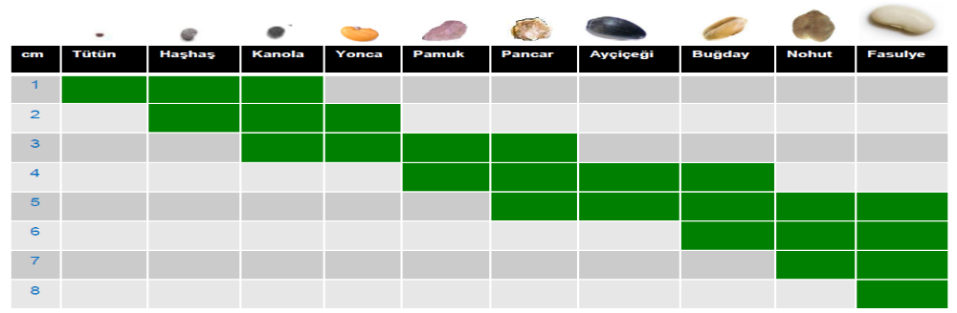
Tohum Ekim Derinliği:
Ekim derinliği üzerine tür ve çeşit, tohum iriliği, toprak yapısı ve tekstürü, ekim metodu gibi faktörler etki eder. Tohum irileştikçe ekim derinliği artar, küçüldükçe azalır. Örneğin bakla gibi çok iri taneli tohumlar 10 cm gibi derin, haşhaş gibi çok küçük taneli tohumlar 1-2 cm gibi yüzlek ekilirler. Tohumların iri olması, hem çimlenme oranı ve sürme gücünü artırır, hem de biraz daha derine ekime izin verdiğinden toprak neminden daha iyi yararlanılır.

Slide 17
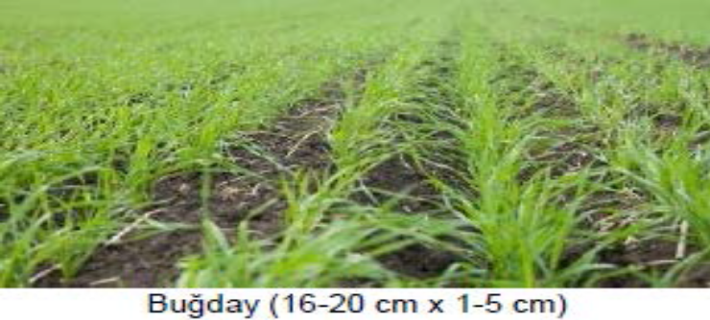
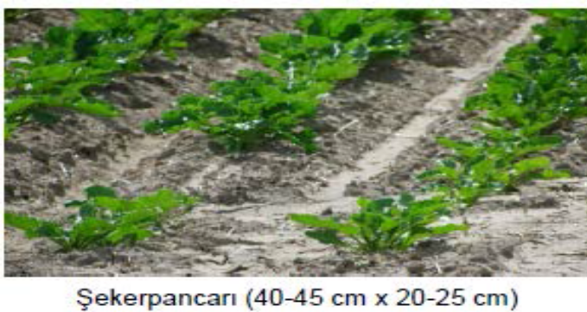
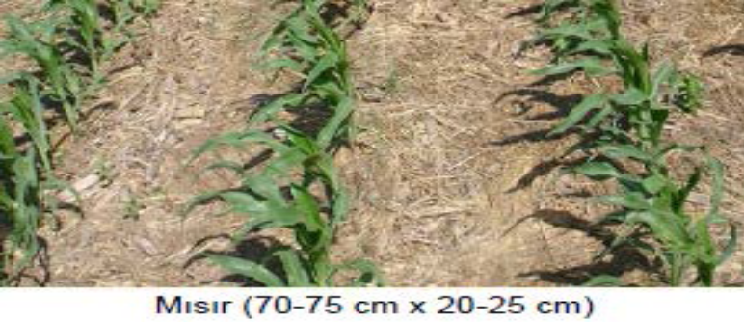
Ekim Sıklığı:
Kültür bitkileri optimal düzeyde büyüme ve gelişme gösterebileceği (maksimum fotosentez yapabileceği) bir toprak alanı ister. Bu şekilde ışıktan, havadan ve topraktan en iyi şekilde yararlanmaya çalışır. Ekim sıklığı üzerine;
(1) bitki tür ve çeşidi,
(2) büyüme ve gelişme habitusu,
(3) iklim ve toprak koşulları ve
(4) ekim zamanı ve yöntemi gibi birçok faktör etki eder.
Bir kural olmamakla birlikte;
(1) yatık büyüyenler dik büyüyenlere göre daha seyrek,
(2) dar habitus oluşturanlar geniş habitus oluşturanlara göre daha sık,
(3) sulu ve nemli koşullarda yetişenler kuru tarım koşullarda yetişenlere göre daha seyrek,
(4) geç ekilenler erken ekilenlere göre daha sık ekilir.

Slide 18
Tohumluk Miktarı
Bitki çiçeklerinin dişi organının tozlanma ve döllenmesinden sonra meydana gelen, embriyosu ve yedek besin deposu bulunan generatif üreme organına tohum, bitkilerin çoğaltılmasında kullanılan tohum dediğimiz generatif organları ile, çelik, yumru, soğan, rizom, stolon gibi vejetatif organların tümüne birden tohumluk denir.
Tohumluk miktarı, 1 dekar alana ekilen veya dikilen tohumluk miktarıdır ve kg/da olarak ifade edilir. Tohumluk miktarını ekim sıklığı, tohum ağırlığı, tohumluk safiyeti ve biyolojik değeri belirler.

Slide 19
Soru: 1000 tane ağırlığı 40 gram, safiyeti %90 ve biyolojik değeri %95 olan bir buğday tohumluğu m2’ye 500 adet tohum düşecek şekilde mibzerle ekilecektir. Bu durumda 1 da alana kaç kg tohumluk atılması gerekir?
Çözüm: Tohumluk miktarı = 500 x 40 x10 / (90 x 95 )= 23.4 kg/da
Sıraya ekimde birim alanda olması gereken optimum bitki sayısı ekim sıra arası ve sıra
üzeri mesafe üzerinden kolaylıkla hesaplanabilir. Örneğin 70 cm sıra arası ve 30 cm sıra üzeri
verilerek yapılan bir ekimde:
1 bitkinin kapladığı alan = 0.7 x 0.3 = 0.21 m2
1 dekarda bulunan bitki sayısı = 1000 m2 / 0.21 m2 = 4762’dir.

Slide 20

TEŞEKKÜRLER…
erkan.ozata@omu.edu.tr
erkan.ozata@tarimorman.gov.tr
http://arastirma.tarimorman.gov.tr/ktae
ktae@tarimorman.gov.tr
Karadeniz Tarımsal Araştırma Enstitüsü Müdürlüğü - SAMSUN

